Slide 1
工作总结

Slide 2
为何AI for Science
经验方法
数值方法
神经网络（PINN）

Slide 3
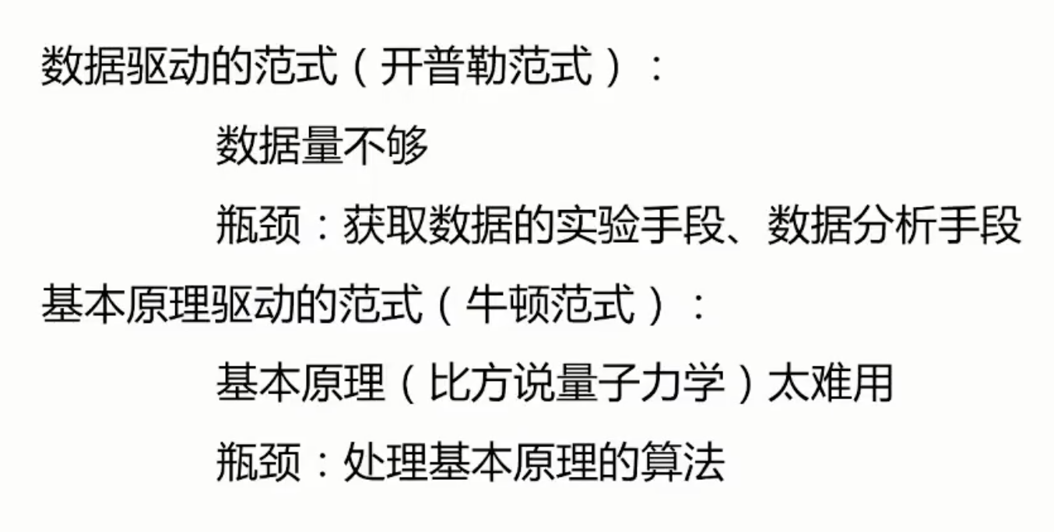
为何AI for Science
偏微分方程
难以获得解析解

Slide 4
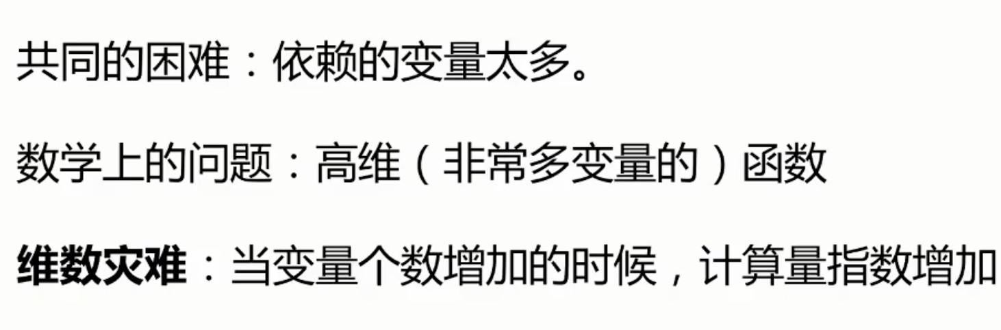
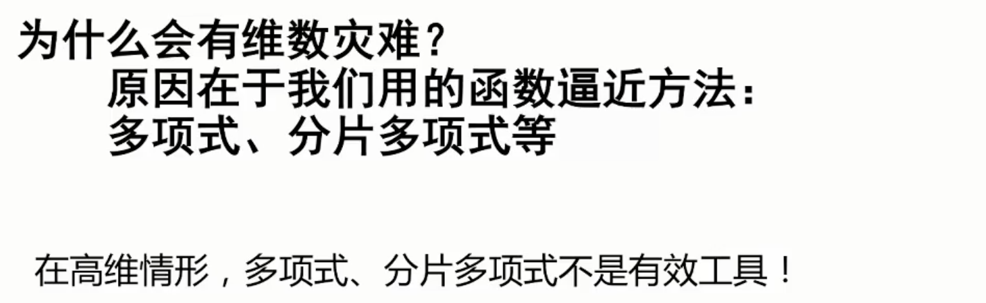
为何AI for Science

Slide 5
为何AI for Science
经验方法
数值方法
神经网络（PINN）

Slide 6
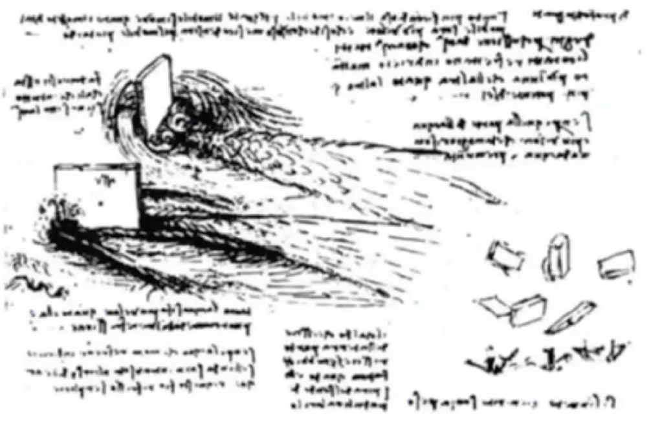
经验方法
靠肉眼观察猜测结果

Slide 7
为何AI for Science
经验方法
数值方法
神经网络（PINN）

Slide 8
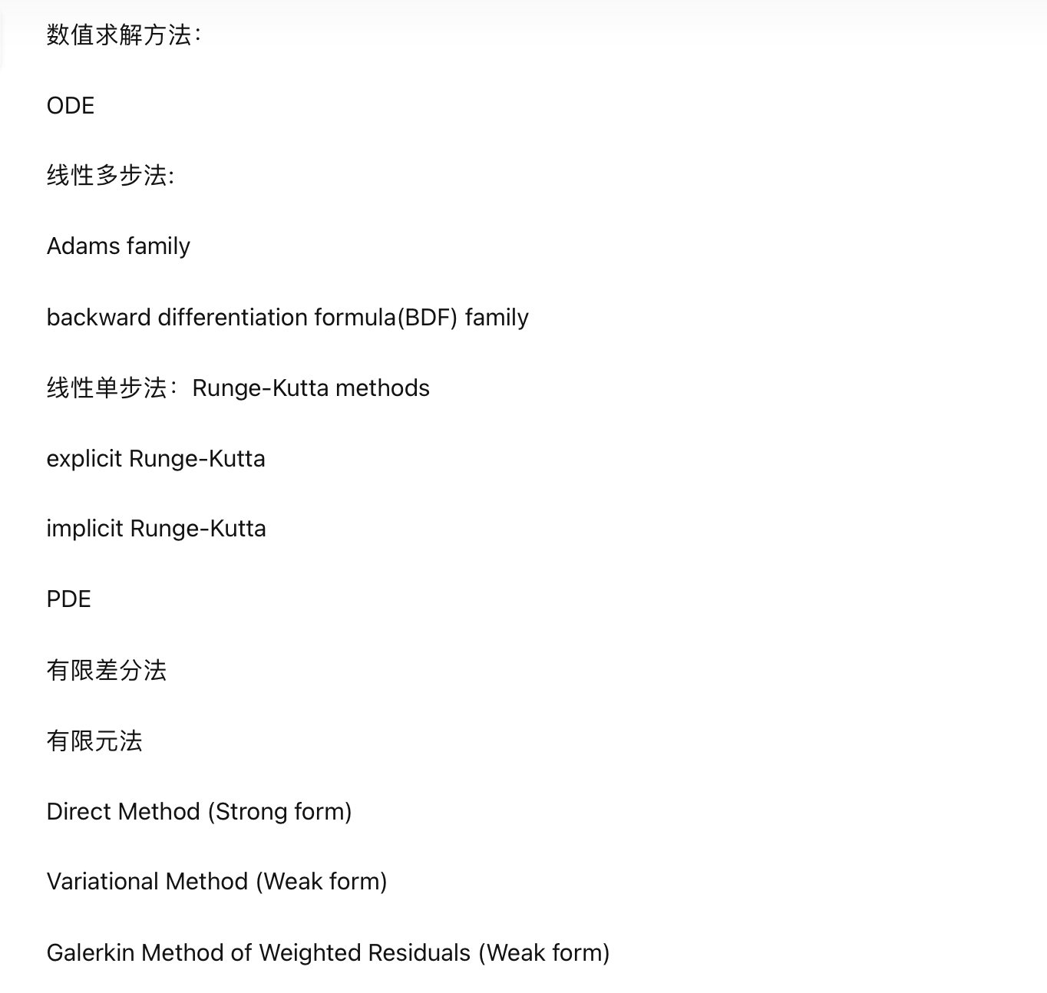
数值方法
最为经典的有限差分法和变分法，其计算精度与过分依赖时间片步长，而且对于高维方程，其步长网格过于稠密，导致预测代价极为昂贵。

Slide 9
为何AI for Science
经验方法
数值方法
神经网络（PINN）

Slide 10
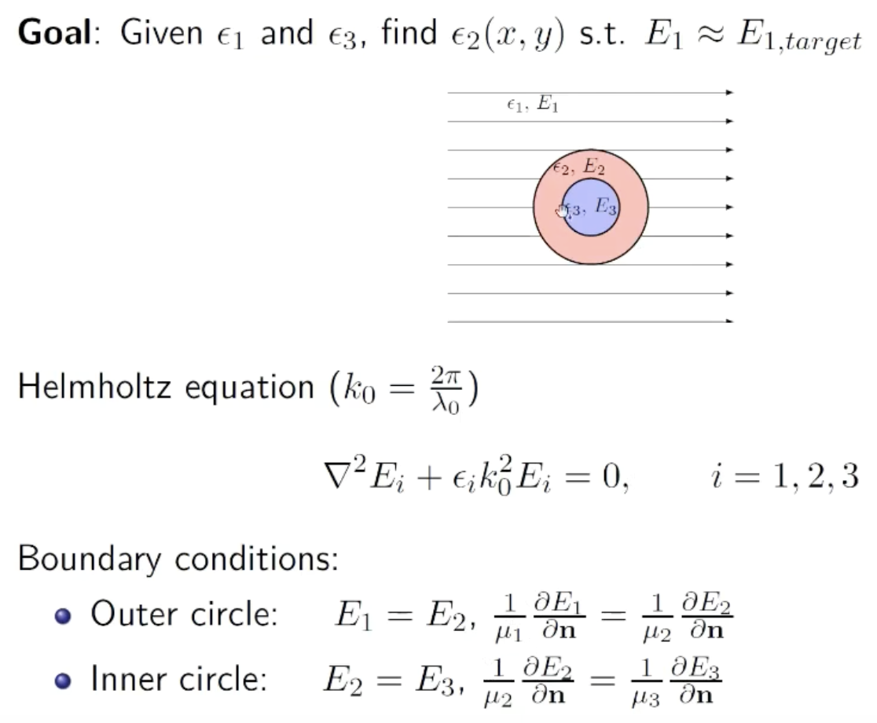
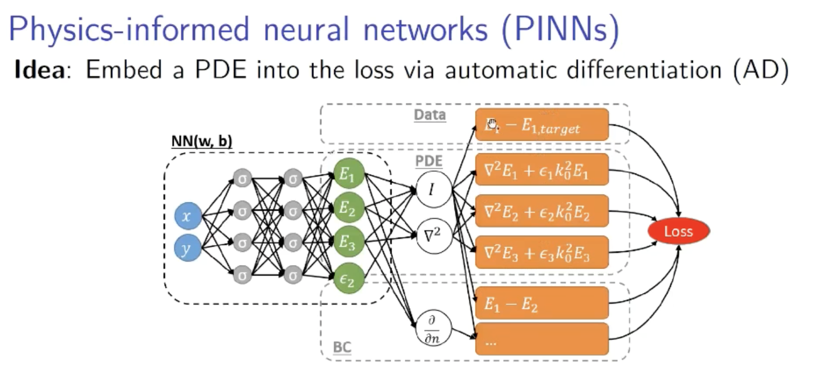
神经网络（PINN）

Slide 11
谢 谢

